Slide 1

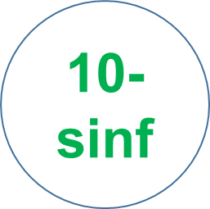
BIOLOGIYA
MAVZU: HAYOT MOHIYATI VA TIRIKLIKNING XUSUSIYATLARI

Slide 2
DARS REJASI
1. HAYOT MOHIYATI
2. HAYOTNING ASOSIY XOSSALARI
3. HAYOTNING TUZILISH DARAJALARI

Slide 3
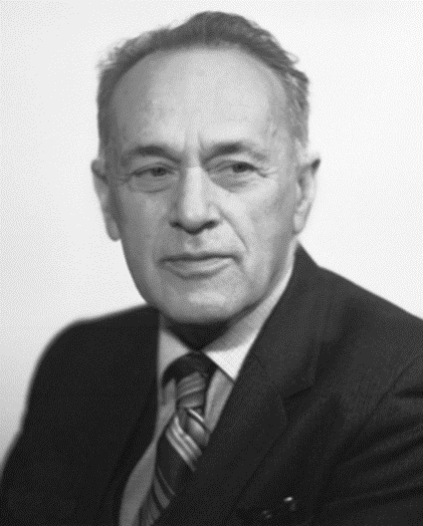

TIRIKLIK HAQIDA
“Yerda mavjud bo‘lgan tirik organizmlar, biopolimerlar: oqsil va nuklein kislotalardan tuzilgan. Ular o‘z-o‘zini idora etadigan, yarata oladigan ochiq sistemalardir”

Slide 4
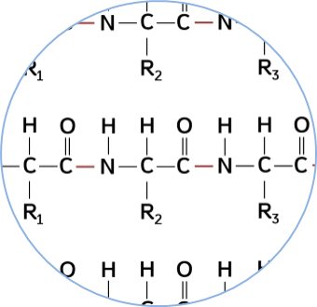
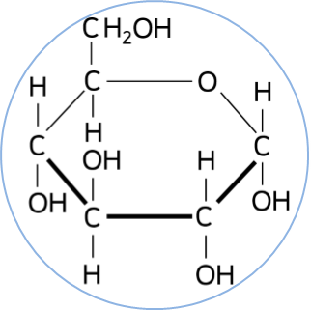
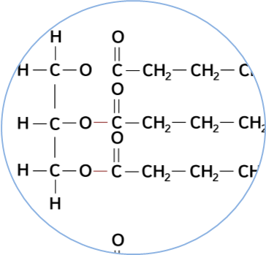
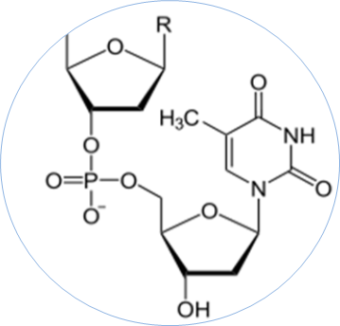
KIMYOVIY TARKIBNING BIRLIGI
C, H, O, N

Slide 5
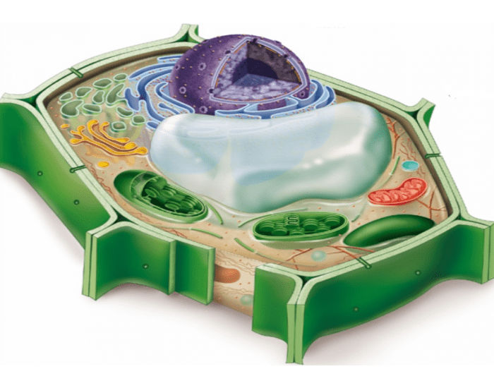
STRUKTURAVIY TUZILISH BIRLIGI

Slide 6
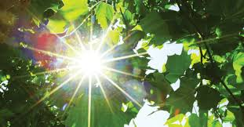
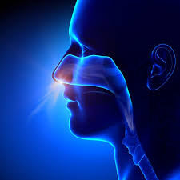
OCHIQ SISTEMALIGI

Slide 7
MODDALAR VA ENERGIYA ALMASHINUVI
METABOLIZM
ANABOLIZM
ASSIMILYATSIYA
PLASTIK ALMASHINUV
KATABOLIZM
DISSIMILYATSIYA
ENERGETIK ALMASHINUV

Slide 8
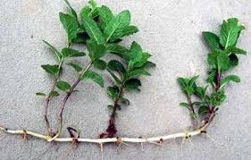
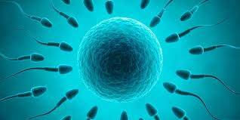
KO‘PAYISH
JINSSIZ KO‘PAYISH
JINSIY KO‘PAYISH

Slide 9
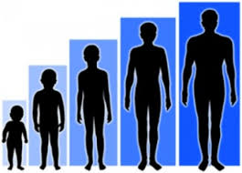
O‘SISH VA RIVOJLANISH
O‘SISH – MIQDORIY JIHATDAN ORTISH
RIVOJLANISH – YANGI BELGI VA XUSUSIYATLARNING SHAKLLANISHI

Slide 10

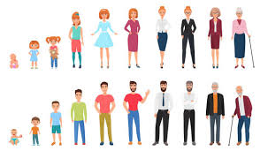
RIVOJLANISH
ONTOGENEZ- INDIVIDUAL RIVOJLANISH
FILOGENEZ – TARIXIY RIVOJLANISH

Slide 11
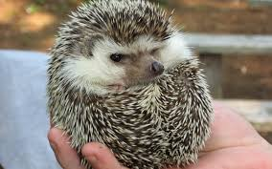
TA’SIRLANISH
O‘SIMLIKDA
HAYVONDA

Slide 12
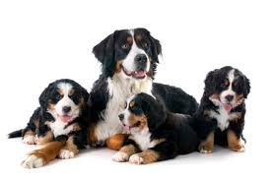
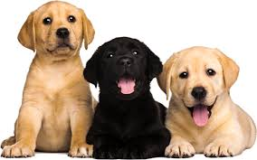
IRSIYAT VA O‘ZGARUVCHANLIK
IRSIYAT – OTA-ONADA MAVJUD
BELGILARNING AVLODDA
TAKRORLANISHI
O‘ZGARUVCHANLIK – OTA-ONADA YO‘Q BELGILARNING AVLODDA PAYDO BO‘LISHI

Slide 13
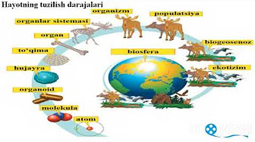
TIRIKLIK DARAJALARI
1. MOLEKULA
2. HUJAYRA
3. TO‘QIMA
4. ORGAN
5. ORGANIZM
6. POPULYATSIYA
7. BIOGEOTSENOZ
8. BIOSFERA

Slide 14
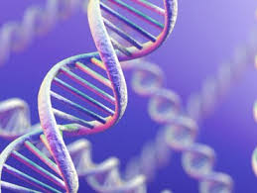
1. HAYOTNING MOLEKULA DARAJASI
OQSIL,
NUKLEIN KISLOTA,
UGLEVOD, LIPID

Slide 15

2. HAYOTNING HUJAYRA DARAJASI
TIRIKLIKNING ENG KICHIK BIRLIGI

Slide 16
3. HAYOTNING TO‘QIMA DARAJASI
KELIB CHIQISHI, BAJARADIGAN VAZIFASI BIR XIL HUJAYRALAR YIG‘INDISI TO‘QIMA DEYILADI.

Slide 17

4. HAYOTNING ORGAN DARAJASI
ORGAN BIR NECHA XIL TO‘QIMALARDAN TASHKIL TOPGAN

Slide 18
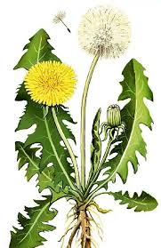
5. HAYOTNING ORGANIZM DARAJASI
ORGANLARDAN TASHKIL TOPGAN, MUSTAQIL YASHAY OLADIGAN TIZIM

Slide 19
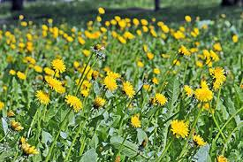
6. HAYOTNING POPULYATSIYA DARAJASI
MA’LUM HUDUDDA TARQALGAN, ERKIN CHATISHIB NASL BERA OLADIGAN ORGANIZMLAR YIG‘INDISI POPULYATSIYA DEYILADI.

Slide 20
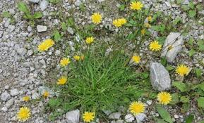
7.HAYOTNING BIOGEOTSENOZ
DARAJASI
BIOGEOTSENOZ -TIRIK VA O‘LIK TABIATNING O‘ZARO ALOQADORLIGI.

Slide 21

8.HAYOTNING BIOSFERA
DARAJASI
BIOSFERA - YER YUZINING TIRIKLIK TARQALGAN QISMI

Slide 22
MUSTAQIL BAJARISH UCHUN TOPSHIRIQ
2-§, 7-12 BET
UYGA VAZIFA

